Slide 1
Впровадження регіональної програми «ДУХОВНІСТЬ І МОРАЛЬ – ОСНОВА СУСПІЛЬНОГО ЖИТТЯ»
Державний професійно-технічний навчальний заклад
«Лебединське вище професійне училище лісового господарства»
Формування стійких моральних якостей, потреб, почуттів, навичок поведінки на основі засвоєння ідеалів, норм і принципів моралі, формування відповідних духовних і моральних компетентностей.
ДУДНИК Тетяна, викладач суспільних дисциплін

Slide 2
Потреба духовного відродження України, зафіксована в Державній національній програмі “Освіта” (Україна на рубежі ХХІ ст.), концепції “Національне виховання”, Указі президента України від 27 квітня 1999 р. “Про заходи щодо розвитку духовності, захисту моралі та формування здорового способу життя громадян” та інших законодавчих актах вимагає рішучих дій уже сьогодні
Людина народжується
двічі: фізично й духовно.
Г.Сковорода
Викладання курсу передбачає виховання в здобувачів освіти поваги до свободи совісті, релігійних та світоглядних переконань інших людей; здатності до співжиття в полікультурному та поліконфесійному українському суспільстві.

Slide 3
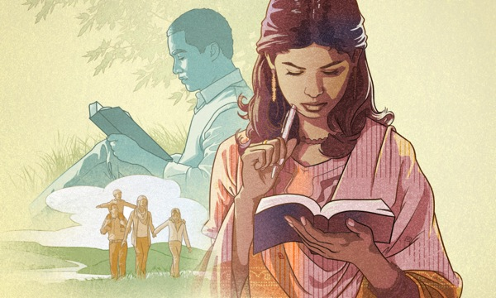
Використання першоджерела
Що таке сім’я?
Стаття 3. Сім’я
1. Сім’я є первинним та основним осередком суспільства.
2. До сім’ї належать особи, які спільно проживають, пов’язані спільним побутом, мають взаємні права й обов’язки.
Подружжя вважається сім’єю й тоді, коли дружина та чоловік, у зв’язку з навчанням, роботою, лікуванням, необхідністю догляду за батьками, дітьми та з інших поважних причин, не проживають спільно.
Дитина належить до сім’ї своїх батьків і тоді, коли спільно з ними не проживає.
3. Права члена сім’ї має одинока особа.
4. Сім’я створюється на підставі шлюбу, кровного споріднення, усиновлення, а також на інших підставах, не заборонених законом і таких, що не суперечать моральним засадам суспільства.
Сімейний кодекс України вимагає, щоб шлюб був зареєстрований у державному органі реєстрації актів цивільного стану. Саме реєстрація в державних органах дає змогу забезпечити захист майнових (зокрема, розподіл майна при розірванні шлюбу) та інших прав подружжя, лише зареєстрований у державному органі шлюб породжує юридичні наслідки. Це не заперечує проведенню, за бажанням подружжя, вінчання в церкві
Що таке шлюб?
Одним із найважливіших понять сімейного права є поняття «шлюб».

Slide 4
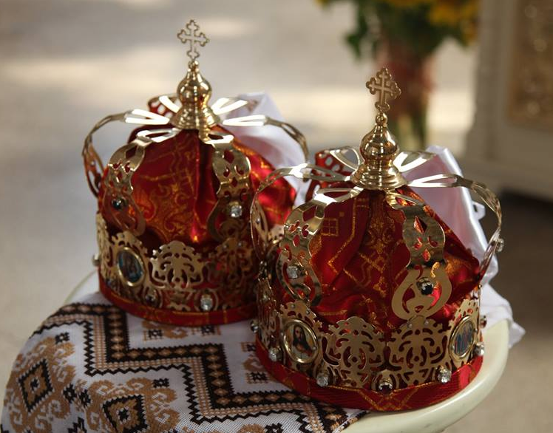
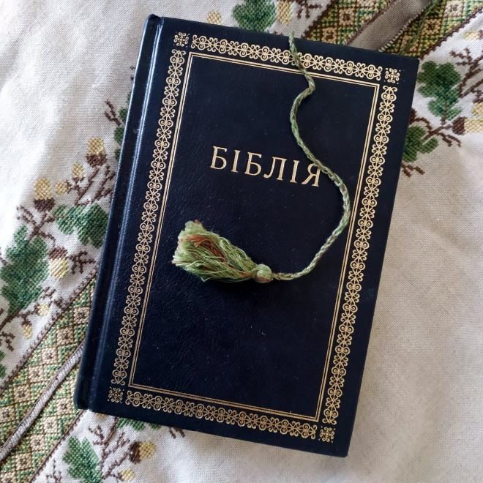
Родина, котра Богом сильна, стає силою людини і всього народу. Іван Павло ІІ
Що таке вінчання?
Таїнство шлюбу, яке частіше за все називають просто вінчанням, – це благословення нареченого та нареченої (чоловіка і дружини) за їх добровільною згодою на подружнє життя, де подається благодать Божа для взаємної допомоги та однодушності, а також для благословенного народження та християнського виховання дітей. Вступаючі у шлюб, чоловік і жінка перед Богом обіцяють одне одному любов, вірність та чесність подружню впродовж усього життя.
Після створення Адама і Єви “благословив їх Бог і сказав їм Бог: плодіться і розмножуйтесь, і наповнюйте землю і володійте нею” (Бут. 1:28).
"Не добре чоловікові бути самому; сотворю йому поміч, відповідну для нього" (Бут. 2, 18).
«…нехай кожен муж має дружину свою, і кожна жінка має свого чоловіка» (Кор. 7:2).

Slide 5
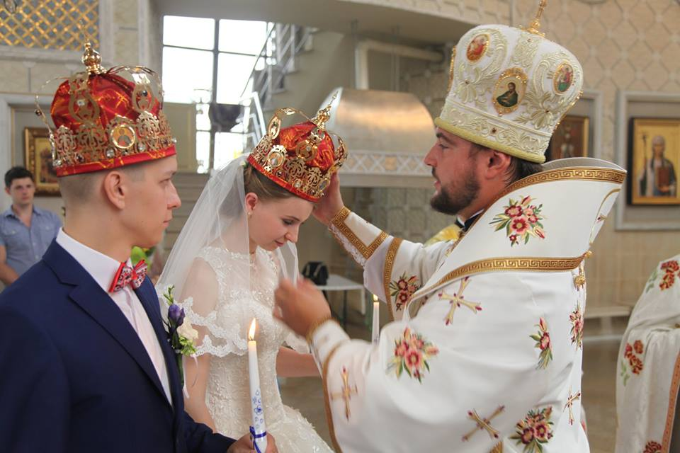
Християнське подружжя – це свята Тайна, яку складають між собою наречені, даючи собі взаємну присягу на вірність перед Богом та Церквою. Людина відповідальна не лише перед собою,а й перед Богом за створене подружжя. Не можна бути легковажним у питаннях створення сім’ї. Адже розлучення, фіктивні шлюби - це свідчення відсутності любові та пошани між чоловіком та жінкою.
Ознаки християнського подружжя:
Святість- Бог своєю присутністю освячує подружжя.
Нерозривність- самопожертва у стосунках.
Єдність- один чоловік та одна жінка (моногамний шлюб).
Гідність – взаємна пошана та любов.
Взаємна рівність чоловіка та жінки.
ІСТОРИЧНА ДОВІДКА
У часи Київської Русі шлюбним вважали вік 15-16 років,(згодом XIV-XVст.) – 14-18 років, Водночас сімейне життя регулювали «Руська правда»(ХІ ст.),а також церковні установи. Для прикладу, згідно з «Уставом Ярослава» батьки були відповідальні за те, щоб їхні діти вчасно одружувалися, а не довго парубкували чи дівували. Якщо таке траплялося, батьки зобов’язані були платити штраф. Тому, коли діти досягали певного віку, батьки, а то й громада, бралися за те, щоб одружити їх.
Таким чином , наші предки, створюючи сім’ю, керувалися звичаєвим правом і законодавством конкретної епохи.

Slide 6
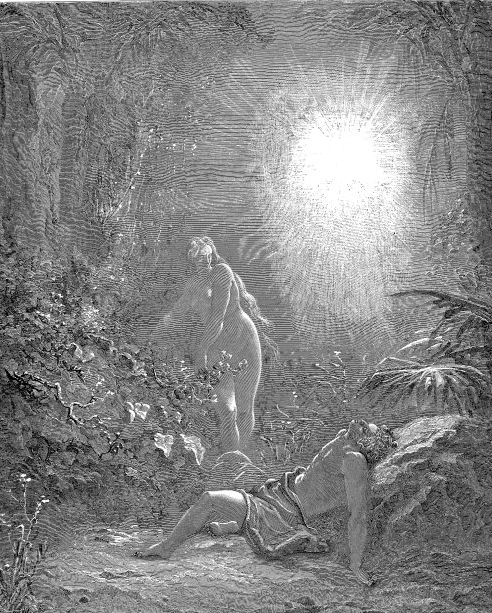
ГЕРОЇ СВЯТОГО ПИСЬМА (Ілюстрації)
Біблія стверджує: «І навів Господь Бог на чоловіка міцний сон; і, коли він заснув, узяв одне з ребер його, і закрив те місце плоттю. І створив Господь Бог з ребра, яке взяв у чоловіка, жінку, і привів її до чоловіка» (Бут.2:21–22)
Що означає створення (подружнього) союзу. «Але для Адама, — сказано, — не знайшлося помічника, подібного до нього». Поглянь на чіткість Божественного Писання. Сказавши: «Але для Адама не знайшлося помічника, — воно не зупинилося на цьому, але додало: — подібного до нього»
Сотворення жінки-Єви Бут.2:21-22

Slide 7
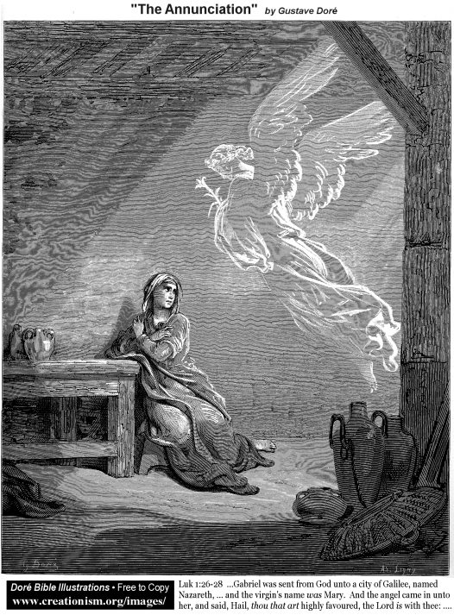
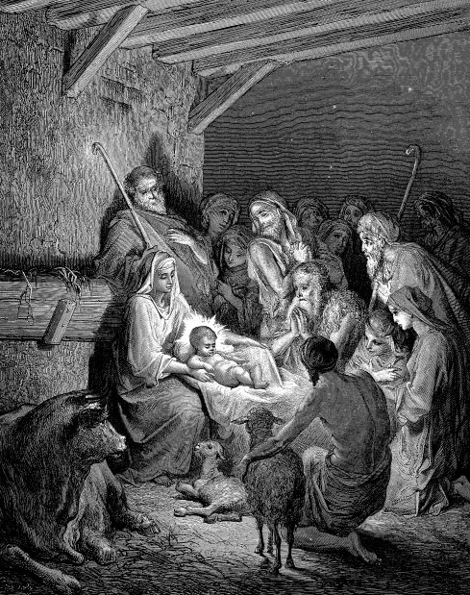
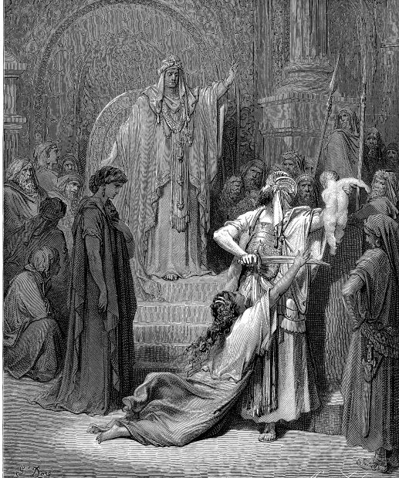
Батьківство й материнство як дар і покликання.
Благовіщення Пречистої Діви Марії
Лк. 1: 26-28
Різдво Ісуса Христа Лк.2:15-16
Суд Царя Соломона
Книга Царств 3:16-18
Материнська, жіноча любов гідна пошани й захоплення, але це лише віддзеркалення Божої любові, тієї ніжної любові, котра властива Богу Отцю.
Діти – благословення Боже для батьків. Відповідальність батьків за народження та виховання дітей (Еф. 6: 4).

Slide 8
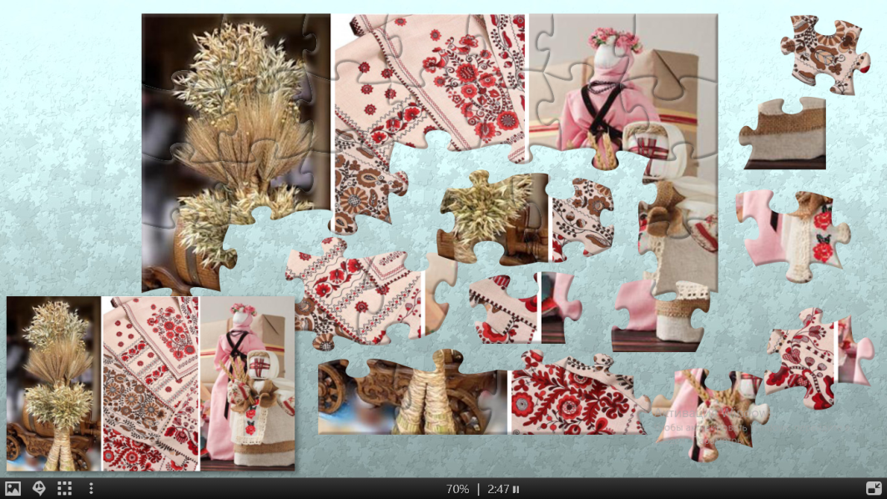
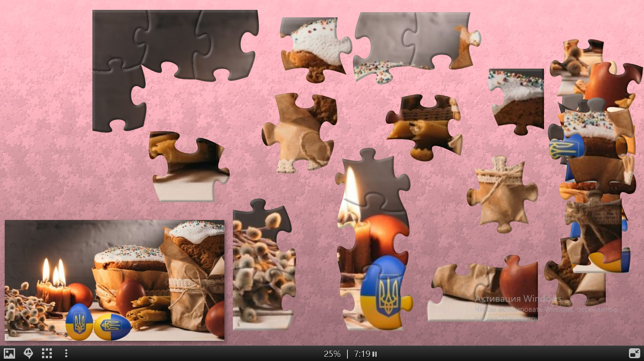
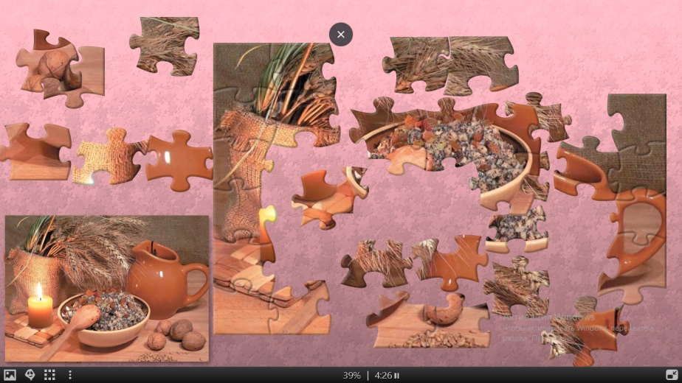
Пазли, як одна з родзинок уроку.
Пазл (від англ. jigsaw puzzle) — гра-головоломка, що виглядає як мозаїка, яку потрібно скласти з безлічі фрагментів малюнка різної форми. Є однією з найдоступніших іграшок, що розвивають логічне мислення, увагу, пам'ять, уяву. Пазли дуже корисні для розвитку пізнавальних здібностей учнів.
https://www.jigsawplanet.com/?rc=play&pid=155f64ca0a9f
https://www.jigsawplanet.com/?rc=play&pid=144f033a4c99

Slide 9
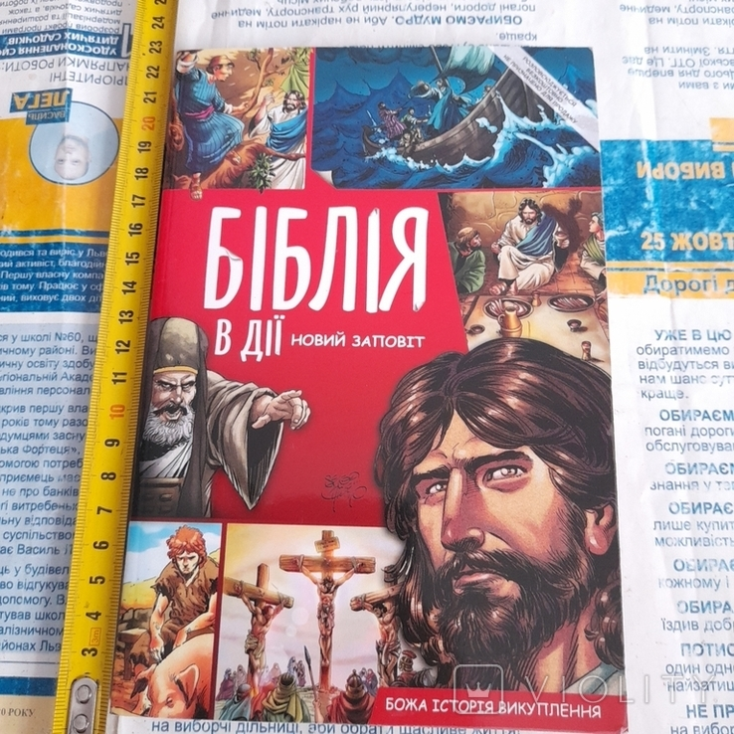
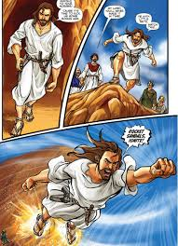
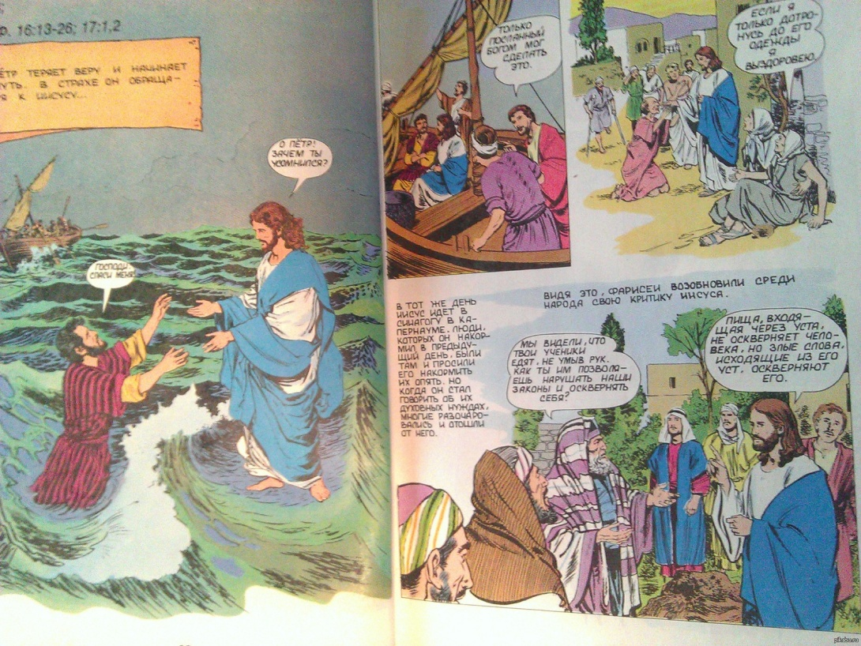
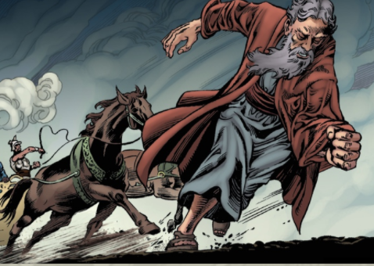
Комікс, як одна з родзинок уроку.
Як можна урізноманітнити заняття? Створювати завдання, враховуючи захоплення вашої цільової аудиторії! Як щодо коміксів? Уроки з використанням коміксів – освітній тренд, який точно сподобається вашим вихованцям!
Чим корисні комікси?
Полегшують розуміння навіть дуже складних тем.
Візуалізація (більшу частину інформації людина сприймає очима: навіть якщо дитина відволіклася чи замислилася, то зможе зрозуміти суть теми, поглянувши на зображення).
Мають захопливий сюжет.
Підходять для повторення матеріалу.
Розвивають логіку та творче мислення здобувачів освіти.

Slide 10
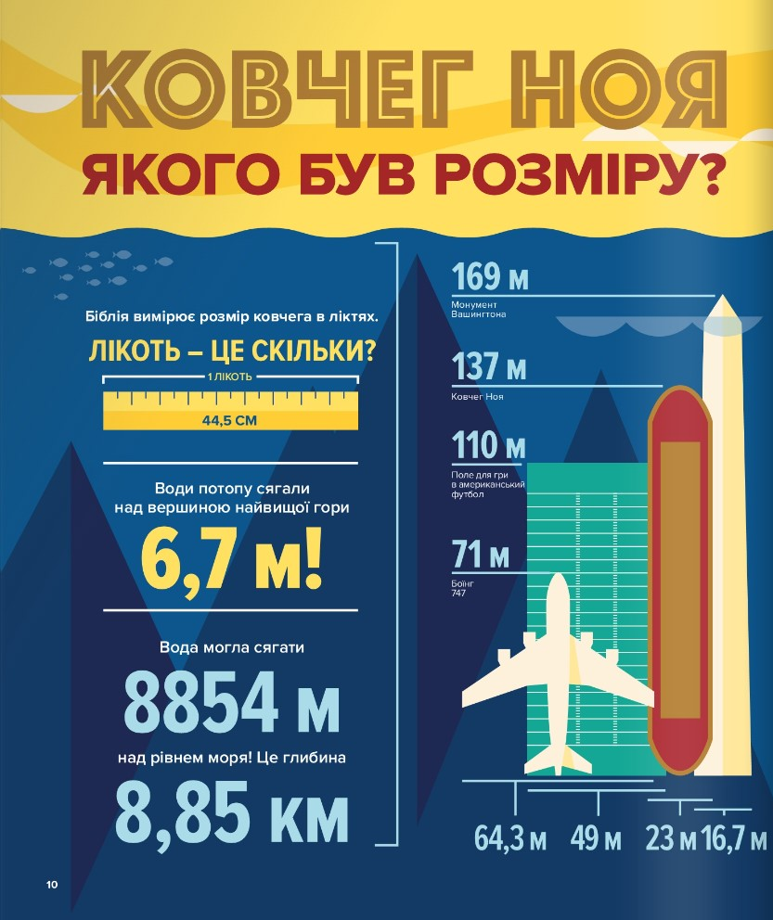
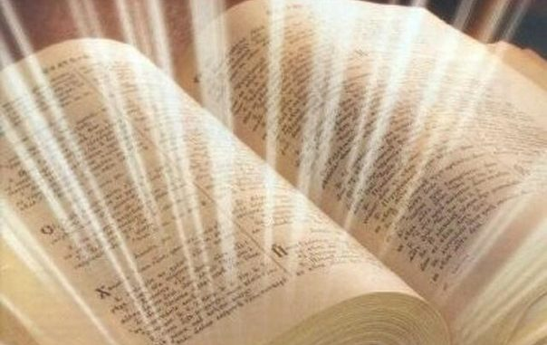
ІНФОГРАФІКА, як одна з родзинок уроку.
Інфографіка є сучасним методом навчання, що дозволяє якісно засвоїти навчальну інформацію, сприяє розвитку пошукової діяльності та формуванню критичного мислення. Застосування інфографіки дає можливість організувати спільну роботу на уроках та підвищити мотивацію здобувачів освіти до засвоєння навчального матеріалу.
Освітня інфографіка – це спосіб візуального представлення інформації, нових знань, який не потребує додаткових коментарів; це синтетична форма організації навчального матеріалу, що включає в себе візуальні елементи та тексти, що їх пояснюють.

Slide 11
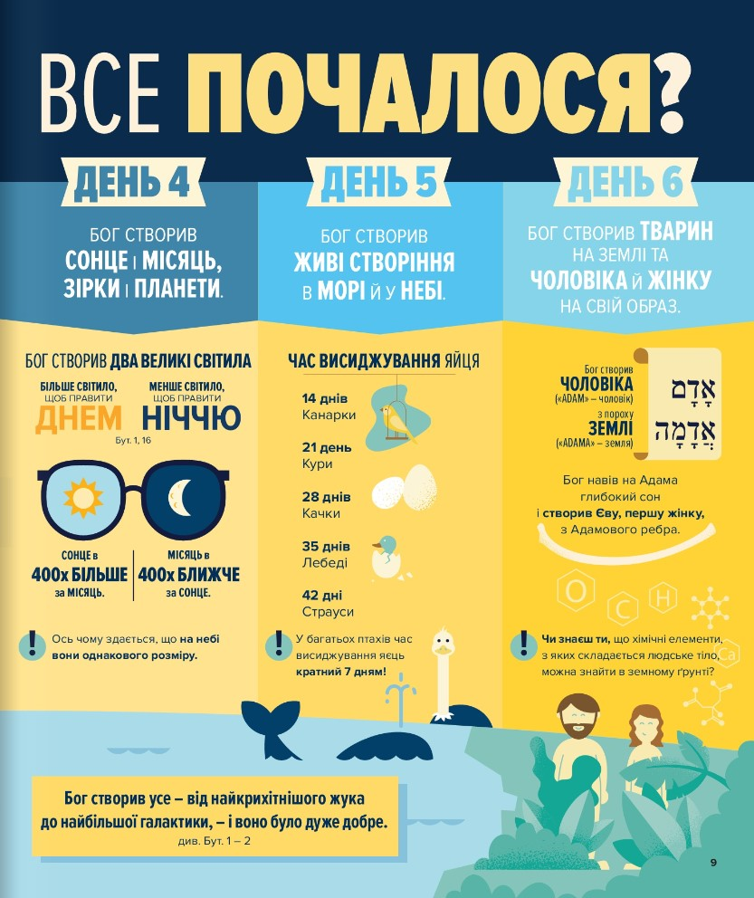

Slide 12
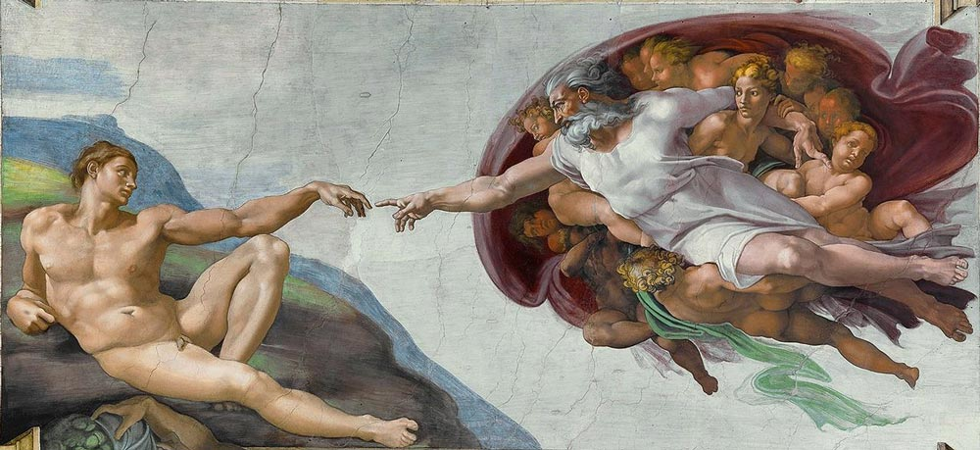
Видатні художники всіх епох і країн християнського світу черпали своє натхнення в безсмертних істинах Біблії.
ГЕРОЇ СВЯТОГО ПИСЬМА
НА ПОЛОТНАХ ХУДОЖНИКІВ
Сотворення Адама – одна із центральних композицій розпису плафону Сікстинської капели, розписаної видатним титаном Ренесансу Мікеланджело Буонаротті - ілюструє створення людини Богом. Величний Творець простягає руку до Адама, який піднімається із землі назустріч Богу. Вазарі так писав про цей шедевр: ‘’ поза і лінії тіла такі гарні, ніби створені Всевишнім, а не пензлем і рукою художника’’.
Вважають, що Мікеланджело зашифрував у розписі людський мозок.

Slide 13
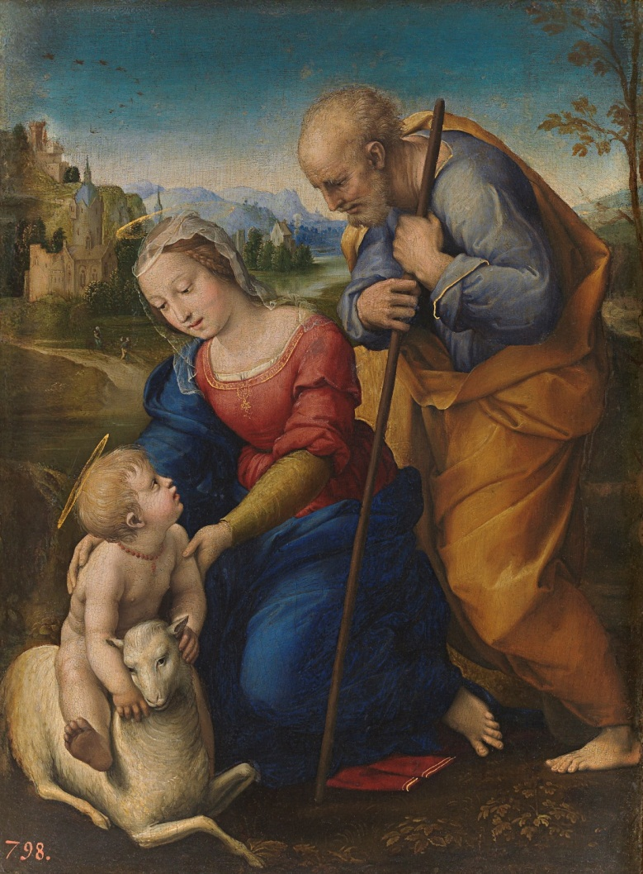
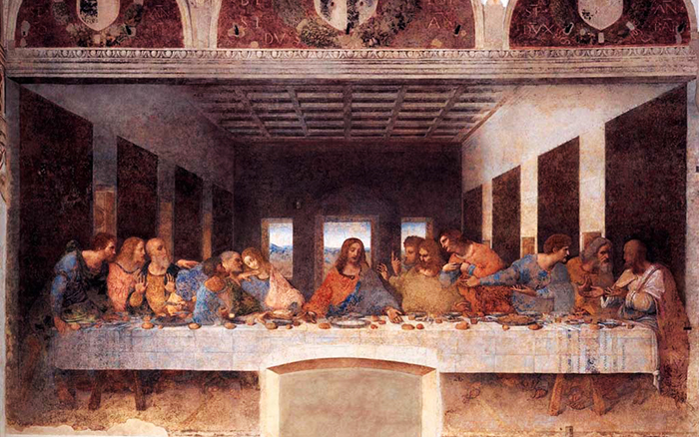
‘’Святе сімейство з ягням’’ – картина італійського художника Рафаеля Санті, датована 1507 роком. На ній зображена Діва Марія, святий Йосип і маленький Христос, що сидить на ягняті.
“Таємна вечеря’”– видатна фреска художника Леонардо да Вінчі, стінопис якої створено в період 1494-1497 років у монастирі домініканців Санта Марія делле Граціє в Мілані. Шедевр, який зображує Ісуса Христа з апостолами та скорботне з ними застілля у вечір перед самим розп’яттям. Художник намагався зберегти в образах апостолів живих людей, кожен з яких по-різному реагує на події, що відображаються. Джорджо Вазарі відзначив, що Леонардо відступив від канонічних традицій, розмістивши Іуду Іскаріота серед апостолів, а не в далині. Його можна впізнати за кошлем із срібняками, що той мав у руці.

Slide 14
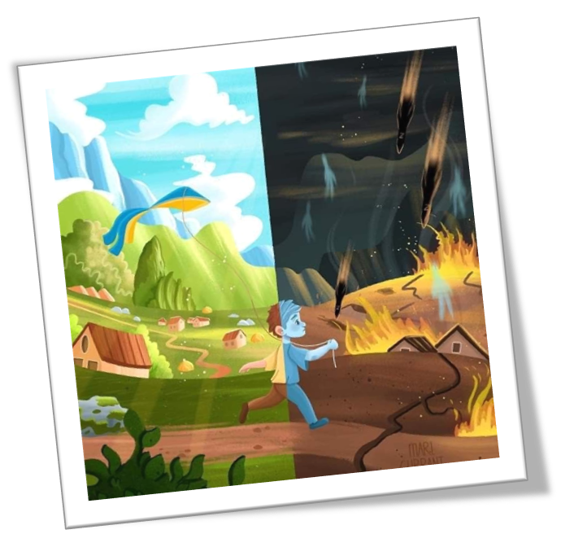
Використання лайфаків а навчальному процесі – це не ключовий спосіб засвоєння інформації, а один із шляхів, які можуть оптимізувати, підняти інтерес здобувачів освіти до вивчення предмета, реалізувати ідеї сучасного навчання, збільшити обсяг самостійної роботи.
Важливим є дотримання методичних рекомендацій при плануванні та проведенні уроків.
«Як хочете, щоб робили вам люди, так і ви робіть їм» (Лк. 6: 31) – ці слова Спасителя коротко, але дуже глибоко відображають повноту і сутність морального закону.

